Slide 1
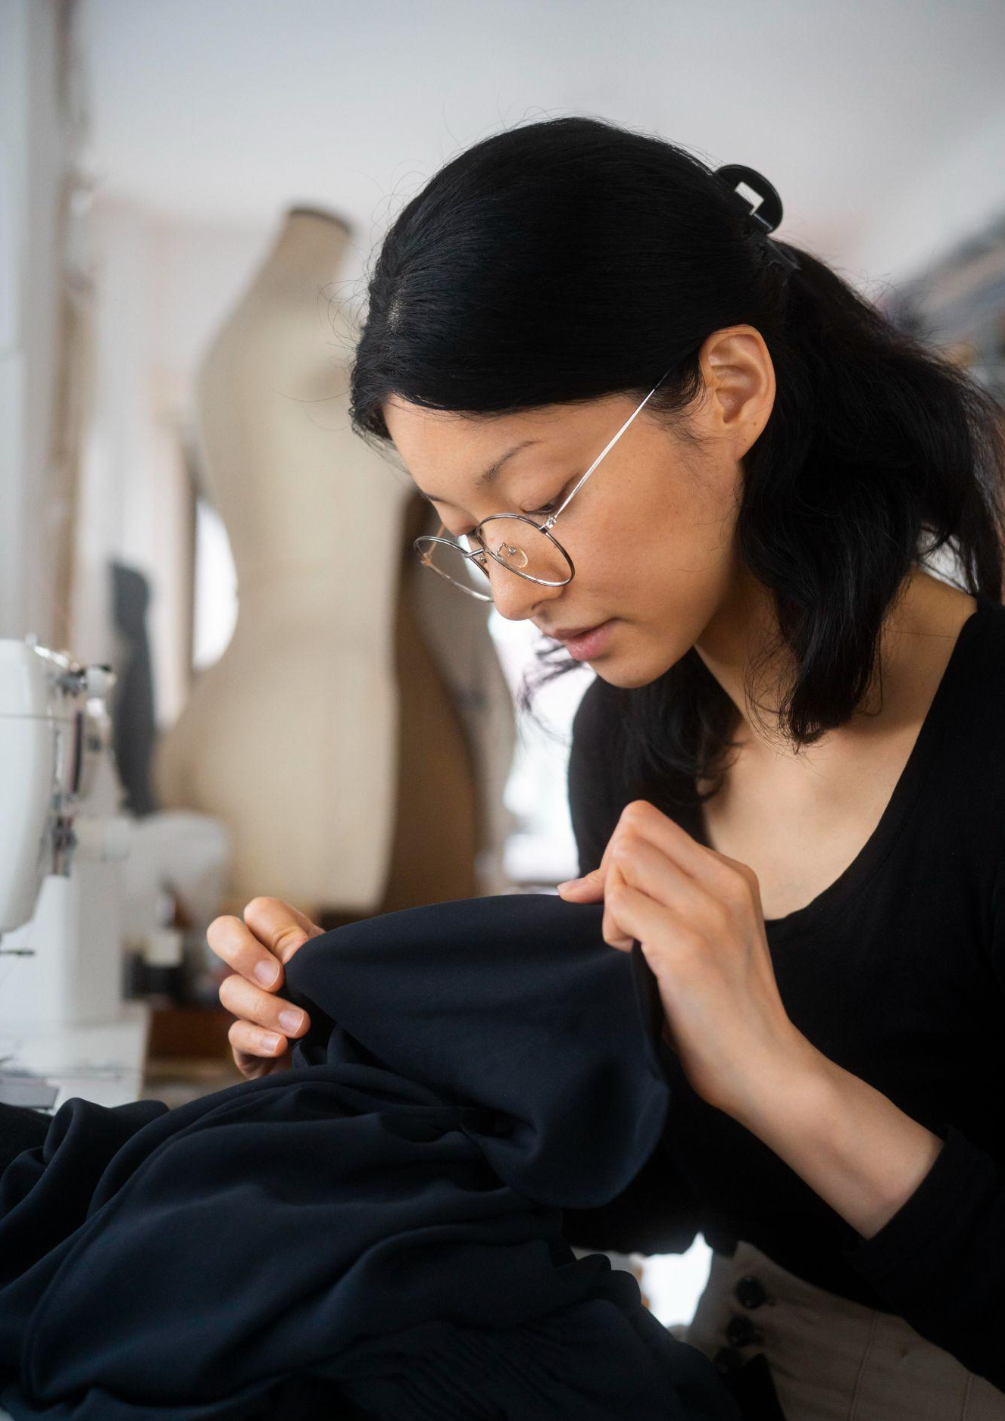
fashion CLASSIFICATION
f
GVHD : Thầy Mai Tiến Dũng
Sinh viên Thực hiện: Ngô Đức Lộc -18521008
Lê Thành Đạt -17520332
1

Slide 2
Nội Dung Trình Bày
Fashion Classification
Mô tả bài toán
Nội dung lý thuyết
Quá trình thực hiện
Đánh giá
Hình ảnh thực tế
2

Slide 3
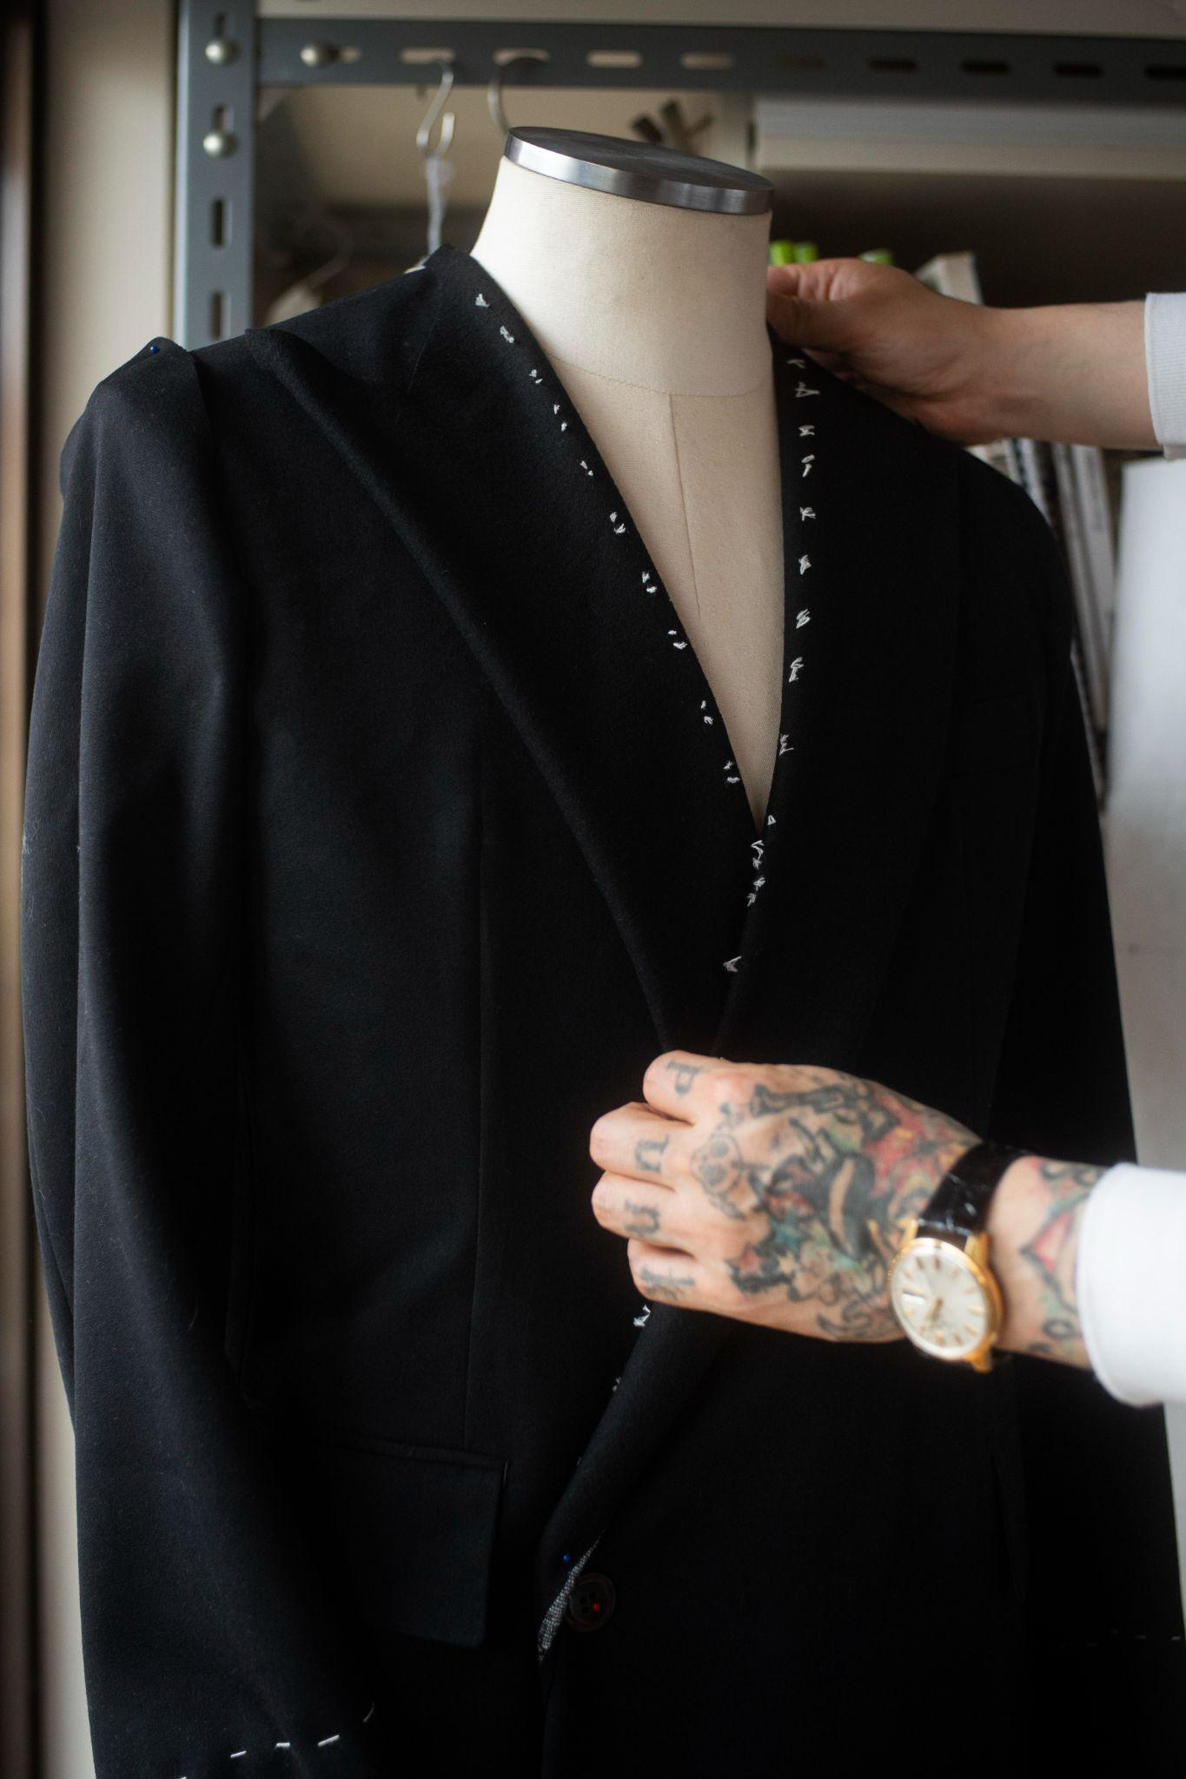
Mô tả bài toán
Fashion Classification
M
Ở đồ án này, chúng ta sẽ xây dựng mô hình mạng Neuron phục vụ cho việc phân loại các kiểu trang phục cơ bản trong cuộc sống, qua đó biết được nhu cầu, sở thích của khách hàng trong việc lựa chọn trang phục.
Input : Dataset Fashion-mnist ( 70000 ảnh trắng đen)
Mục tiêu : Xây dựng mô hình mạng neuron để phân loại trang phục
Output : Dự đoán loại trang phục
3

Slide 4
Nội dung lý thuyết
Fashion Classification
Mô hình mạng neuron cơ bản luôn có 3 lớp chính :
Lớp Input : Xác định hình dạng dữ liệu đầu vào cho mô hình.
Lớp Hidden : Dùng để tính toán , xây dựng kết nối các neuron lại với nhau. Khác với 2 lớp Input, Output được xây dựng, thiết kế cố định dựa trên dataset. Ở lớp này, ta có thể thiết kế nhiều lớp, mỗi lớp có nhiều neuron tuỳ ý. Tuy nhiên khi số lượng hay độ phức tạp ỏ lớp ẩn càng cao, thì độ chính xác càng tăng, thời gian huấn luyện càng lâu. Ngoài ra khi mô hình ở lớp này quá phức tạp sẽ gây ra hiện tượng quá khớpm làm giảm độ chính xác của mô hình. Ngược lại khi mô hình lớp ẩn quá đơn giản, thì các nhãn được phân loại sẽ không có độ chính xác cao .
Lớp Output : Các nhãn cần dự đoán
Fashion Classification
4

Slide 5
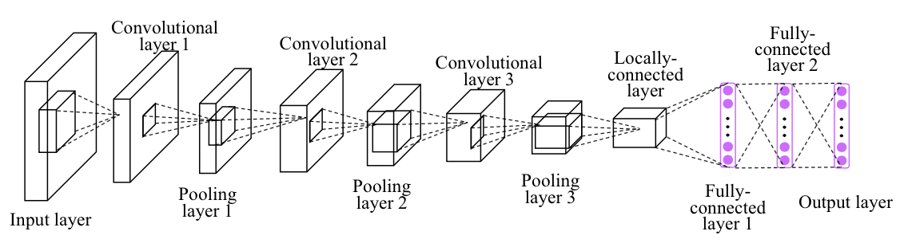
Nội dung lý thuyết
Fashion Classification
Mạng nơ ron tích chập CNNs
Các lớp kiến trúc mạng CNNs:
Convolutional Layer
Pooling Layer
Fully Connected Layer
Fashion Classification
5

Slide 6
Thư viện sử dụng
Tensorflow,Keras
Numpy
Matplotlib
Fashion Classification
Pandas
6

Slide 7
Các bước thực hiện
Fashion Classification
Bước 1
Bước 4
Trích xuất dữ liệu trang phục Fashion MNIST
Xây dựng mô hình
Bước 2
Bước 5
Khai phá dữ liệu
Huấn luyện mô hình
Bước 3
Bước 6
Tiền xử lý dữ liệu
Đánh giá và hình ảnh thực tế
7

Slide 8
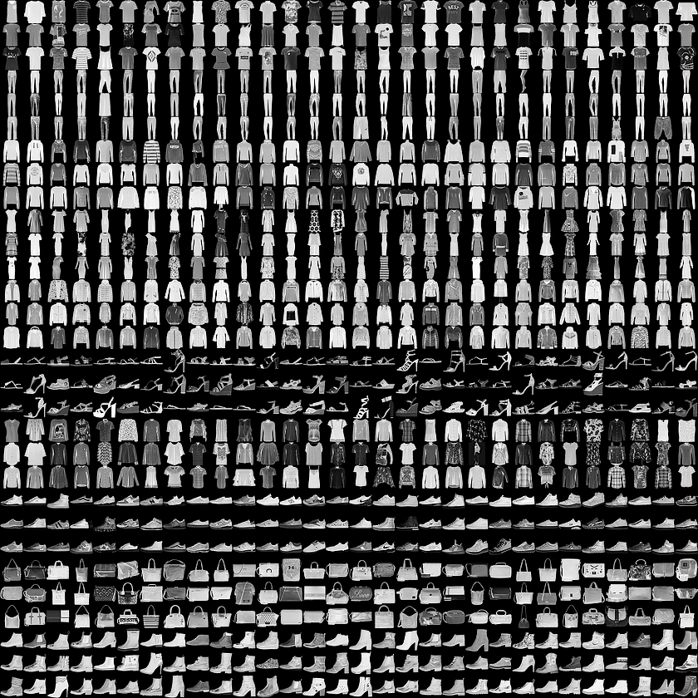
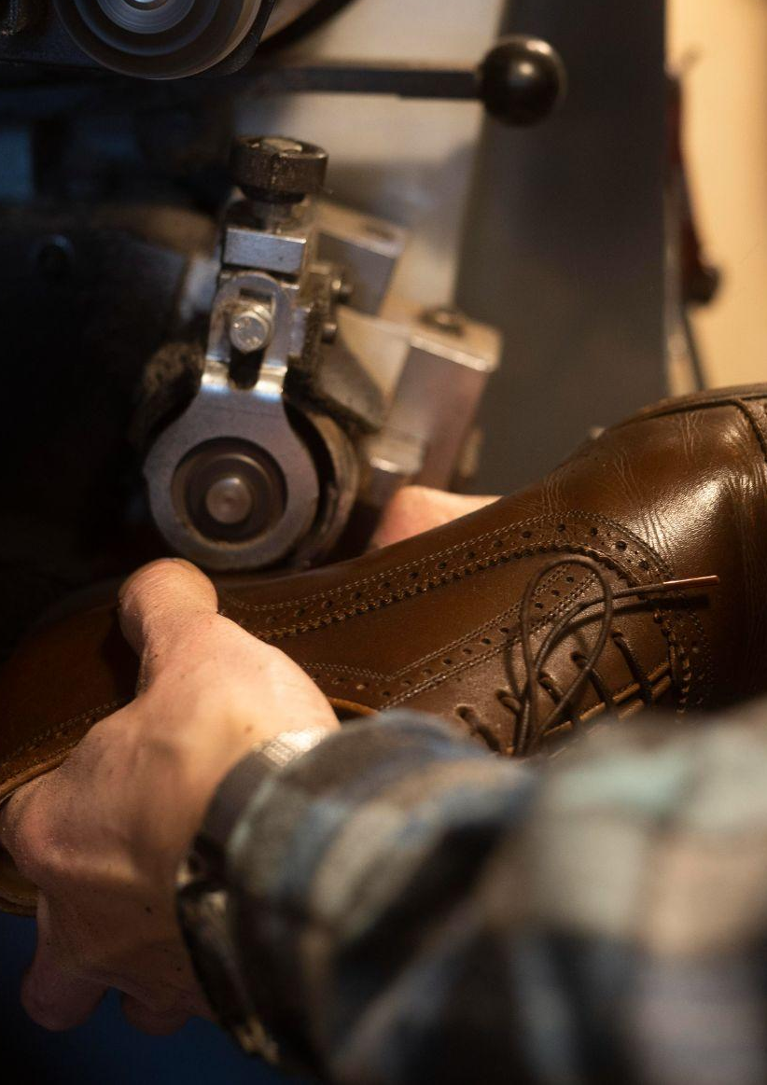
Bước 1 Trích xuất dữ liệu
Chúng ta sẽ sử dụng dataset về trang phục từ Fashion_MNIST, chứa khoảng 70,000 ảnh đen trắng phân thành 10 loại.
'Áo thun', 'Quần dài', 'Áo len', 'Váy', 'Áo khoác','Sandal', 'Áo sơ mi', 'Giày', 'Túi xách', 'Ủng’
Mỗi một ảnh là một loại quần áo hoặc giày dép với độ phân giải thấp (28 by 28 pixel)
Thay vì tải dữ liệu qua website Kaggle , ta sẽ load dataset trực tiếp từ chính thư viện keras đã được tích hợp sẵn.
Fashion Classification
8

Slide 9
Bước 2 Khai phá dữ liệu
Tập training
Nhãn
Tập kiểm tra
Nhãn
Fashion Classification
60.000 ảnh (28x28 pixel)
60.000 nhãn tương ứng(mỗi nhãn là 1 số nguyên (0-9))
10.000 ảnh (28x28pixel)
10.000 nhãn tương ứng(mỗi nhãn là 1 số nguyên (0-9))
Fashion Classification
9

Slide 10
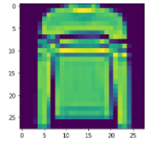
Bước 3 Tiền xử lý dữ liệu
Dữ liệu cần được xử lý trước khi được dùng để huấn luyện mạng neuron. Phân tích ảnh đầu tiên trong tập dữ liệu, chúng ta sẽ thấy các pixel có giá trị từ 0 đến 255
Chúng ta cần xử lý để mỗi một điểm ảnh có giá trị nằm trong khoảng từ 0 đến 1 (tức trong khoảng là 0% đến 100%). Để làm điều này, chúng ta chỉ cần lấy giá trị của pixel chia cho 255
Fashion Classification
10

Slide 11
Bước 3 Tiền xử lý dữ liệu
Chia dữ liệu thành các tập dữ liệu
Training data: được sử dụng để đào tạo mô hình
Validation data: được sử dụng để điều chỉnh các siêu tham số và đánh giá các mô hình
Test data: được sử dụng để kiểm tra mô hình sau khi mô hình đã trải qua quá trình kiểm duyệt ban đầu bởi bộ xác nhận.
Fashion Classification
11

Slide 12

Bước 3 Tiền xử lý dữ liệu
Các bước thực hiện :
Chia nhỏ dữ liệu thành các tập huấn luyện
Trích từ Traning data ra một tập con nhỏ và đánh giá trên tập con này (validation set)
Định hình lại dữ liệu đầu vào (28,28) -> (28,28,1)
One-Hot encode the labels
Fashion Classification
12

Slide 13
Bước 4 Xây dựng model
Có 2 API để xác định 1 mô hình trong keras :
Sequential model API
Functional API
13

Slide 14
Bước 4 Xây dựng model
Sử dụng Sequential model API với 1 số API keras như sau :
Conv2D() : là convolutional layer dùng để lấy feature từ image
Pooling() : Chứa các layer dùng trong mạng
Dropout() : Hạn chế overfitting
14

Slide 15
Thiết lập các layers
Fashion classification
Thành phần cơ bản của một mạng neuron là các layer. Các layer trích xuất các điểm đặc biệt từ dữ liệu mà chúng đón nhận. Khi thực hiện tốt, những điểm đặc biệt này mang nhiều ý nghĩa và phục vụ cho bài toán của chúng ta.
Đa số các mô hình deep learning đều chứa các layer đơn gian được xâu chuỗi lại với nhau. Đa số các layer, ví dụ `tf.keras.layers.Dense`, đều có các trọng số sẽ được học trong quá
trình huấn luyện.
15

Slide 16
Thiết lập các layers
Fashion classification
Các bước thực hiện :
Khởi tạo models Sequential()
Xác định hình dạng đầu vào trong lớp đầu tiên của neural network
Tạo Convolutionnal Layers:
Conv2D là convolution dùng để lấy feature từ ảnh với các tham số
filters: số filter của convolution
kernel_size: kích thước window search trên ảnh
activation: chọn activation như linear, softmax, relu, tanh, sigmoid (relu là hàm trả về giá trị tích cực, nhưng không trả lại giá trị âm)
padding: có thể là "valid" hoặc "same". Với same thì có nghĩa là padding =1.
16

Slide 17
Thiết lập các layers
Fashion classification
Các bước thực hiện :
4. Hàm MaxPooling2D hoặc AvergaPooling1D, 2D (lấy max , trung bình) với từng size
pool_size: kích thước ma trận để lấy max hay average
5. Dropout :Chống over-fitting
6. Flatten : Dùng để lát phằng layer để fully connection (ví dụ: shape: 28x28 qua layer này sẽ là 784x1)
17

Slide 18
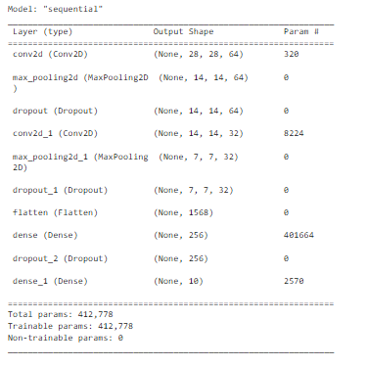
Thiết lập các layers
Fashion classification
18

Slide 19

Biên dịch mô hình
Fashion classification
Trước khi mô hình có thể được huấn luyện, chúng ta cần thêm vài chỉnh sửa. Các chỉnh sửa này được thêm vào trong bước biên dịch của mô hình
categorical_crossentropy: Dùng trong classifier nhiều class
adam optimizer: Thuật toán tối ưu hoá
metrics: Thước đo để ta đánh giá accuracy của model
19

Slide 20
Biên dịch mô hình
Fashion classification
Trước khi mô hình có thể được huấn luyện, chúng ta cần thêm vài chỉnh sửa. Các chỉnh sửa này được thêm vào trong bước biên dịch của mô hình
Hàm mất mát — dùng để tính toán "độ sai sót" của mô hình trong quá trình huấn luyện và dự đoán. Chúng ta cần phải làm cho nghiệm của hạm này nhỏ nhất để kiểm soát mô hình đi đúng hướng. (mất mát càng ít, chính xác càng cao)
Hàm tối ưu — Đây là "công cụ" để làm hàm mất mát có nghiệm nhỏ nhất, qua việc cập nhật và chỉnh sửa các tham số có trong hàm mất mát.
Thang đo — dùng để đo đạc độ chính xác qua mỗi quá trình huấn luyện và kiểm tra. Chúng ta sẽ sử dụng phép đo accuracy, nhằm nắm được tỉ lệ ảnh được phân loại chính xác.
20

Slide 21
Bước 5 Huấn luyện mô hình
Fashion classification
1. Cung cấp dữ liệu huấn luyện cho mô hình.
2. Mô hình sẽ học cách liên kết ảnh với nhãn.
3. Chúng ta sẽ yêu cầu mô hình đưa ra dự đoán từ dữ liệu của tập kiểm thử`.
Huấn luyện mô hình mạng neuron cần các bước sau:
21

Slide 22

Bước 5 Huấn luyện mô hình
Fashion classification
Để bắt đầu huấn luyện, gọi hàm model.fit. Hàm này được đặt tên fit vì nó sẽ "khớp" mô hình với dữ liệu huấn luyện:
Batch_size: số lượng mẫu mà Minibatch GD sử dụng cho mỗi lần cập nhật trọng số.
Ta có tập huấn luyện gồm 55.000 hình ảnh, chọn batchsize là 100 images.
Epoch là số lần duyệt qua hết số lượng mẫu trong tập huấn luyện.
22

Slide 23
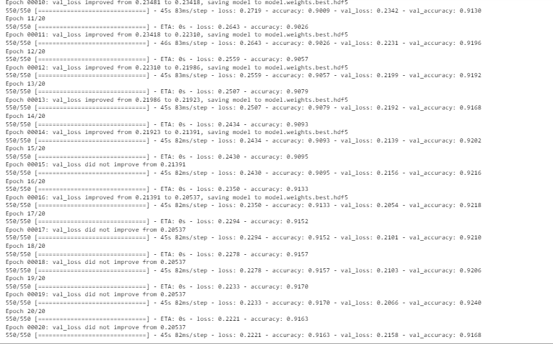
Bước 5 Huấn luyện mô hình
Fashion classification
Trong quá trình huấn luyện, các số liệu mất mát và chính xác được liệt kê trong từng quá trình lặp (epoch). Sau khi quan sát tới lần lặp cuối cùng, ta thấy độ chính xác là khá cao dao động ở mức 91%.
23

Slide 24
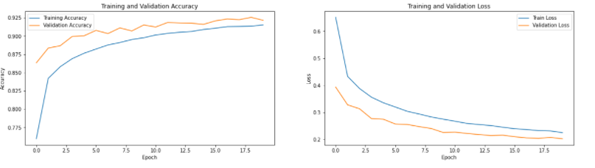
Bước 5 Huấn luyện mô hình
Fashion classification
OVERFITTING
24

Slide 25

06
Đánh giá
Fashion Classification
Đến thời điểm này, chúng ta thấy rằng độ accuracy của mô hình, khi đánh giá bằng tập kiểm thử, hơi thấp hơn so với số liệu trong quá trình huấn luyện. Khoảng cách giữa hai độ accuracy khi huấn luyện và khi kiểm thử thể hiện sự overfitting.
25

Slide 26
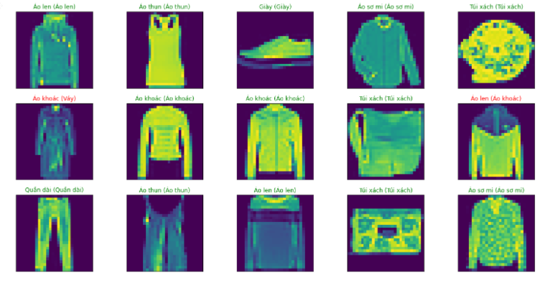
Dự đoán
Thử vẽ biểu đồ với vài ảnh và dự đoán đi kèm.
Chú ý thấy rằng mô hình đôi khi dự đoán sai dù
Điểm tự tin rất cao.
Nhãn dự đoán đúng màu xanh và nhãn sai màu đỏ. Con số là số phần trăm của các nhãn được dự đoán
26

Slide 27
Hình ảnh thực tế
Fashion Classification
Để thêm thách thức cho mô hình mạng neural, Chúng ta sẽ cho nó
phân tích và đưa ra dự đoán cho dữ liệu thực tiễn.
Các bước thực hiện :
Tạo 1 ảnh nền trắng 28x28pixel
Thay đổi kích thước và làm sắt nét ảnh input
Dán ảnh đã thay đổi lên nền trắng ở bước 1
Điều chỉnh hình dạng, kiểu dữ liệu ảnh phù hợp với lớp input của mô hình
Đưa cho model dự đoán thử
Fashion Classification
27

Slide 28
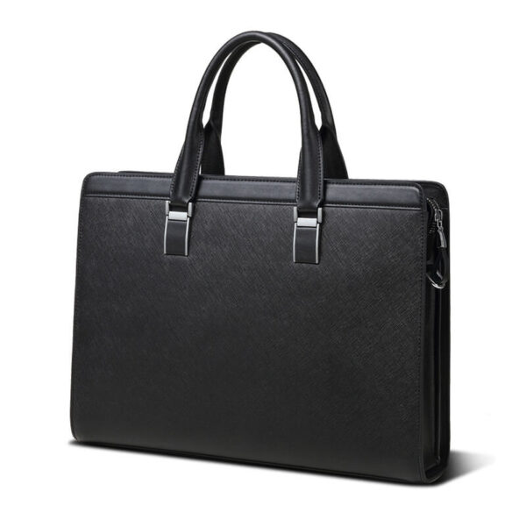
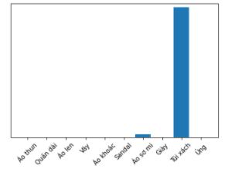

Hình ảnh thực tế
Fashion Classification
Ảnh input
Kết quả
Fashion Classification
28

Slide 29
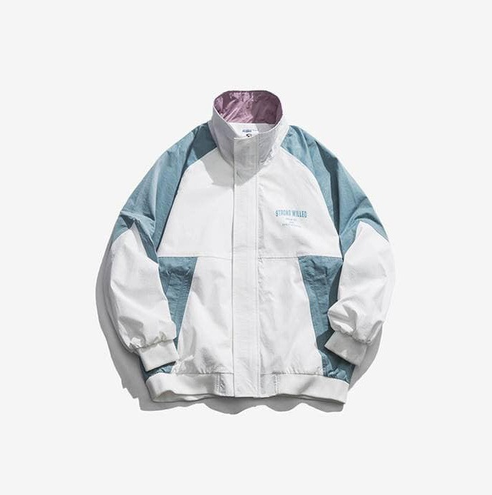
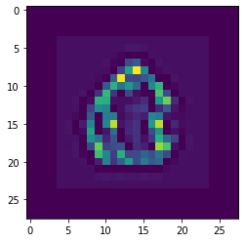
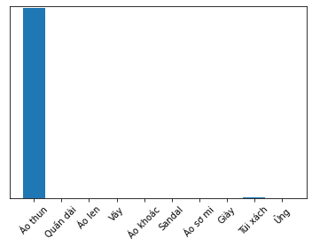
Hình ảnh thực tế
Fashion Classification
Ảnh input
Kết quả
Fashion Classification
29
Mô hình dự đoán sai mặc dù điểm tự tin rất cao

Slide 30
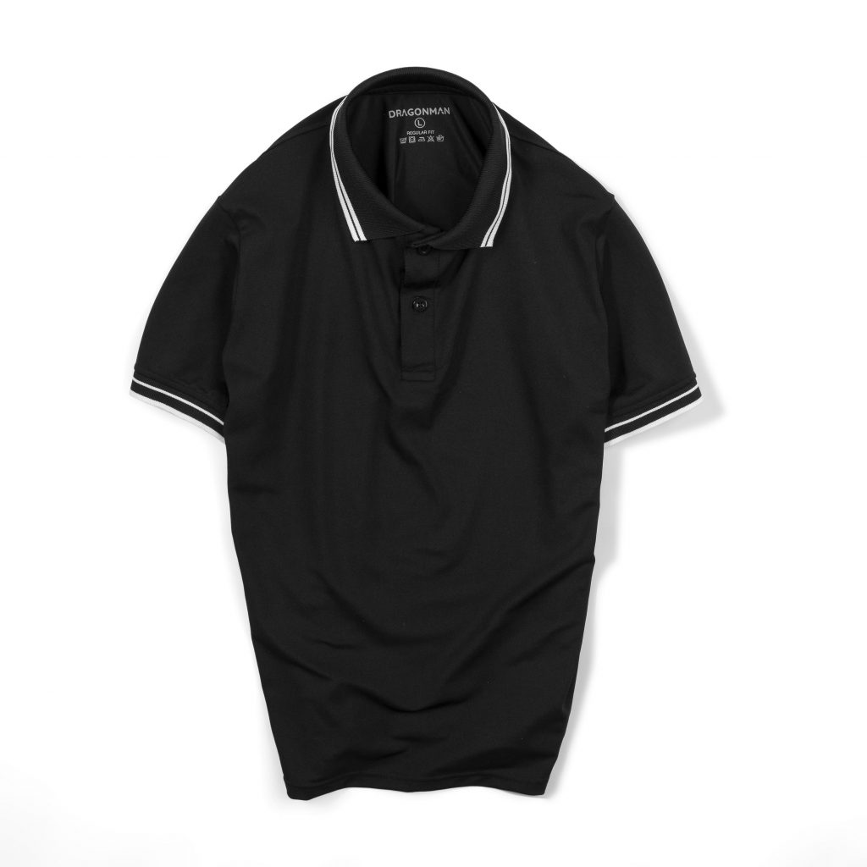
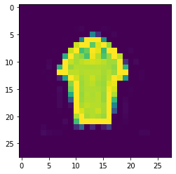

Hình ảnh thực tế
Fashion Classification
Ảnh input
Kết quả
Fashion Classification
30

Slide 31
Nhận xét
Fashion Classification
Huấn luyện thành công Convolutional Neural Network (CNN) để phân loại Fashion-MNIST với độ chính xác khoảng 91%
Model dự đoán khá chính xác đối với các ảnh thuần chỉ có 1 loại quần, áo,..
Đôi khi model vẫn dự đoán sai mặc dù điểm tự tin rất cao
Mô hình chưa có tính ứng dụng cao
31

Slide 32
Tài liệu Tham khảo
Fashion Classification
Zalando Research. (2017). Fashion MNIST dataset. Kaggle. Available at https://www.kaggle.com/zalando-research/fashionmnist
Zalando Research. (2017). Fashion clothing categories and description. GitHub. Available at https://github.com/zalandoresearch/fashion-mnist/blob/master/doc/img/fashion-mnist-sprite.png
O'Shea, K., & Nash, R. (2015). An introduction to convolutional neural networks. arXiv preprint arXiv:1511.08458.
Yang, S. Luo, P. Loy, C. K. W. Shum, X. (2015). Deep Representation Learning with Target Coding. CNN architecture. Tang in Proceedings of AAAI Conference on Artificial Intelligence, 2015
Aurélien Géron - Hands-On Machine Learning with Scikit-Learn, Keras, and TensorFlow, 2nd Edition (September 2019).
Dr Daniel Bell – Epochs in Neural Network
https://machinelearningmastery.com/how-to-develop-a-cnn-from-scratch-for-fashion-mnist-clothing-classification/
32

Slide 33

Cảm ơn Thầy và các bạn đã lắng nghe
Fashion Classification

